Slide 1
ЗАМЫСЕЛ ИССЛЕДОВАНИЯ И МОТИВАЦИЯ УЧАЩИХСЯ РАБОТА С ПРОБЛЕМОЙ
Штонденко Н. М. с использованием материала, полученного после прохождения курса «Школа наставника», автор Федоровская Елена.

Slide 2
Содержание:
1. Замысел исследования и мотивация учащихся.
2. Умение видеть проблему. Стратегии и приемы развития умения задавать вопросы.
3. Стадии проблематизации.

Slide 3
Этапы исследовательского цикла
Теоретичес-кий материал
Освоение методики
Эксперимен-тальные исследования
Обработка данных
Представле-ние результатов
С а м о с т о я т е л ь н а я р а б о т а у ч а щ и х с я
Выбор темы и задачи, формулировка гипотезы
Выбор объекта
Анализ результатов и выводы
К о н с у л ь т а ц и о н н а я р а б о т а р у к о в о д и т е л я
Создание теоретичес-кой базы
Подбор методики под задачу
Составление плана работ
Подбор методики обработки
Составле-ние плана презентации

Slide 4
Исследовательское поведение
обеспечивает адаптацию и освоение новых информационных пространств

Slide 5
ИССЛЕДОВАТЕЛЬСКАЯ АКТИВНОСТЬ
творческое отношение личности к миру, которое выражается в мотивационной готовности и интеллектуальной способности к познанию реальности путем практического взаимодействия с ней,
самостоятельная постановка разнообразных исследовательских целей,
изобретение новых способов и средств их достижения,
получению разнообразных, в том числе, и неожиданных, непрогнозировавшихся результатов исследования и их использования для дальнейшего познания

Slide 6
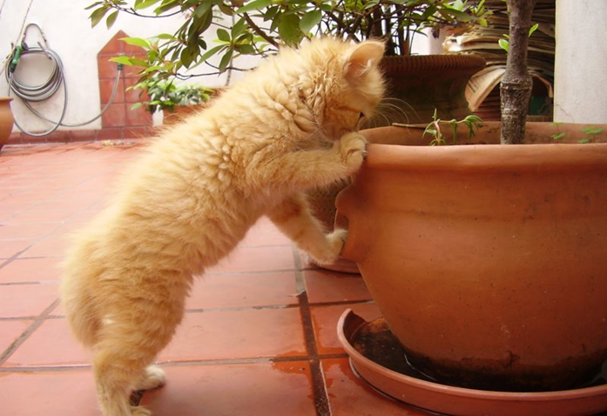
ЛЮБОПЫТСТВО
интерес, лишённый рационального зерна, но лежащий в основе любого познания и являющийся корнем любознательности
является толчком к познанию нового, во многом зависит от внешних факторов, окружающей среды, а также от полученного ранее опыта субъектом познания.

Slide 7
МОТИВОМ, МОТИВАЦИЕЙ ИССЛЕДОВАТЕЛЬСКОГО ПОВЕДЕНИЯ ЯВЛЯЕТСЯ
любопы́тство
бессознательное стремление к познанию, присущее не только человеку, но и многим живым существам.
любознательность
(англ. – curiosity) - (любознательность - любовь к знанию) приводит познающие разумные, и осознающие свою разумность, существа к знанию.

Slide 8
ИНТЕРЕС
это осознанная потребность, которая характеризует отношение людей к предметам и явлениям действительности, имеющим для них важное значение, притягательность.

Slide 9
исследовательская одаренность?
1
интеллектуально одаренных
2
академически одаренных
3
одаренных исследователей
(5-7 % популяции)
(1 % популяции)
( 0.05% популяции)

Slide 10
важнейшие факторы исследовательской одаренности
увлеченность предметом исследования
Самодвижение личности ученого начинается с индивидуальной проблемно-познавательной программы

Slide 11
А
ЧТО
ВНУТРИ?

Slide 12
Виды механических передач
Что внутри автомобиля?
Выполнил: Уютов Илья
Руководитель: Дёмина Н.Г.
МОУ «Лицей № 43», 2 А класс
Саранск 2012

Slide 13
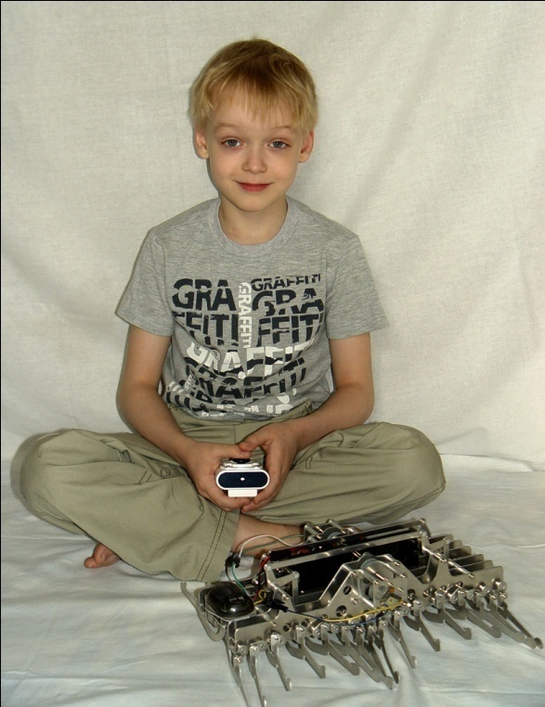
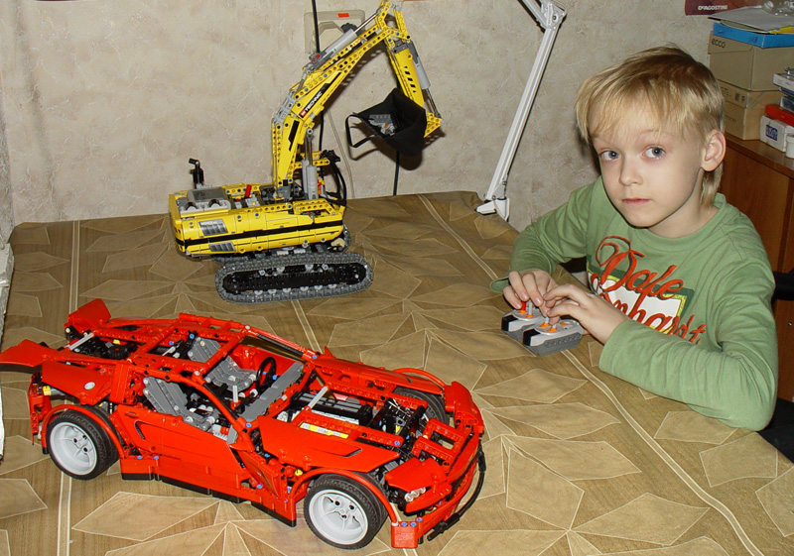

Slide 14
Цель работы:
Узнать как передается движение от двигателя машины к его рабочему органу (например, колёсам).
Задачи:
Ознакомиться с основными видами механической передачи.
2) Изготовить ряд механизмов из конструктора ЛЕГО для иллюстрации механической передачи.
3) Ознакомиться с устройством механической коробки передач.
4) Изготовить из конструктора ЛЕГО механическую коробку передач, как в настоящем автомобиле.
5) Подготовить презентацию по теме: «Передаточные механизмы».
Notes:
Лего-модели:
Иллюстрируют законы механики.
Позволяют наглядно представить движение механизмов.
Осуществляют переход от абстрактных формул к конкретному восприятию.
Цель Подготовить наглядный материал по теме: «Передаточные механизмы».
Привлечь внимание администрации школы к ЛЕГО конструированию
узнать как передается движение от двигателя машины к его рабочему органу

Slide 15
ИГРА И ИССЛЕДОВАТЕЛЬСКАЯ ОДАРЕННОСТЬ
захваченность самим процессом, а цель в самом действии при выходе в «иное бытие»
Предмет игры определяет силу стремления к познавательному поведению
Чем больше возможностей представляет предмет для выполнения манипулятивных действий, которые приводят к изменениям в нем, тем он занимательнее, тем больше исследовательских реакций с ним связано и тем больший интерес он вызывает

Slide 16
Связь игры и исследования
ИГРА
ИССЛЕДОВАНИЕ

Slide 17
Теренс Тао в 20 лет стал доктором наук, а в тридцать – лауреатом премии Макартура и получил Филдовскую премию, считающуюся эквивалентом Нобелевской по математике
«Я помню, что ребенком меня очень увлекали манипуляции с математическими символами. Думаю, для развития интереса к математике наиболее важны два момента: природные способности и свобода для игры, то есть поощрения создания собственных маленьких задач и придумывания небольших математических игр... Я играю с проблемой и через некоторой время понимаю, в чем дело. Постоянно экспериментируя, я более глубоко понимаю суть любой задачи...»

Slide 18
Признание А. Энштейна:
Движущей силой моей научной
работы служит непреодолимое
желание понять тайны природы –
и никакие другие

Slide 19
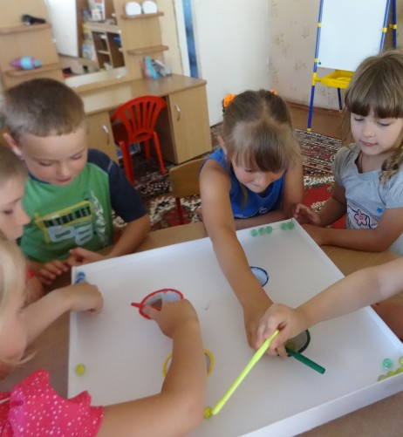
УВЛЕЧЕННОСТЬ
сущностно связана с самодвижением личности и формированием индивидуальности
с индивидуальной проблемно-познавательной программой одаренной личности

Slide 20
новая роль учителя
Связана, именно, с формированием мотивации к познанию у учащихся

Slide 21
ЗАМЫСЕЛ ИССЛЕДОВАТЕЛЬСКОЙ РАБОТЫ

Slide 22
РОЖДЕНИЕ ЗАМЫСЛА ИССЛЕДОВАТЕЛЬСКОЙ РАБОТЫ
ЦЕЛИ И ЗАДАЧИ исследовательской деятельности учащихся определяются ЛИЧНОСТНЫМИ МОТИВАМИ.
НАЧАЛОМ РАБОТЫ над проектом, побудительным стимулом к деятельности является наличие ПРОБЛЕМЫ.
Причем только ПРОБЛЕМА, имеющая ЛИЧНОСТНУЮ ОКРАСКУ, вызывающая интерес, вспышку любопытства заставляет человека действовать.
Однако при этом ПРОБЛЕМА ДОЛЖНА БЫТЬ АКТУАЛЬНОЙ не только для автора, но и для общества.

Slide 23
ЖЕЛАТЕЛЬНО
НЕ ПРЕДЛАГАТЬ ДЕТЯМ
ГОТОВЫХ ТЕМ ИССЛЕДОВАНИЯ!

Slide 24
САМЫЙ НЕЭФФЕКТИВНЫЙ СПОСОБ
ПРЯМОЕ ПРИНУЖДЕНИЕ
ОНО МОЖЕТ ПЕРЕЧЕРКНУТЬ ВСЮ
ПРЕДСТОЯЩУЮ РАБОТУ
ОБЕСЦЕНИТЬ ЕЕ КАК ИНСТРУМЕНТ ПЕДАГОГИЧЕСКОГО ВОЗДЕЙСТВИЯ УЧИТЕЛЯ
ЛИШИТЬ СМЫСЛА РАБОТУ УЧАЩЕГОСЯ КАК ТВОРЧЕСКУЮ

Slide 25
ЕГО ИНТЕРЕСУЕТ ТОЛЬКО ФУТБОЛ
Значит именно с футболом связана его индивидуальная проблемно-познавательная программа.

Slide 26
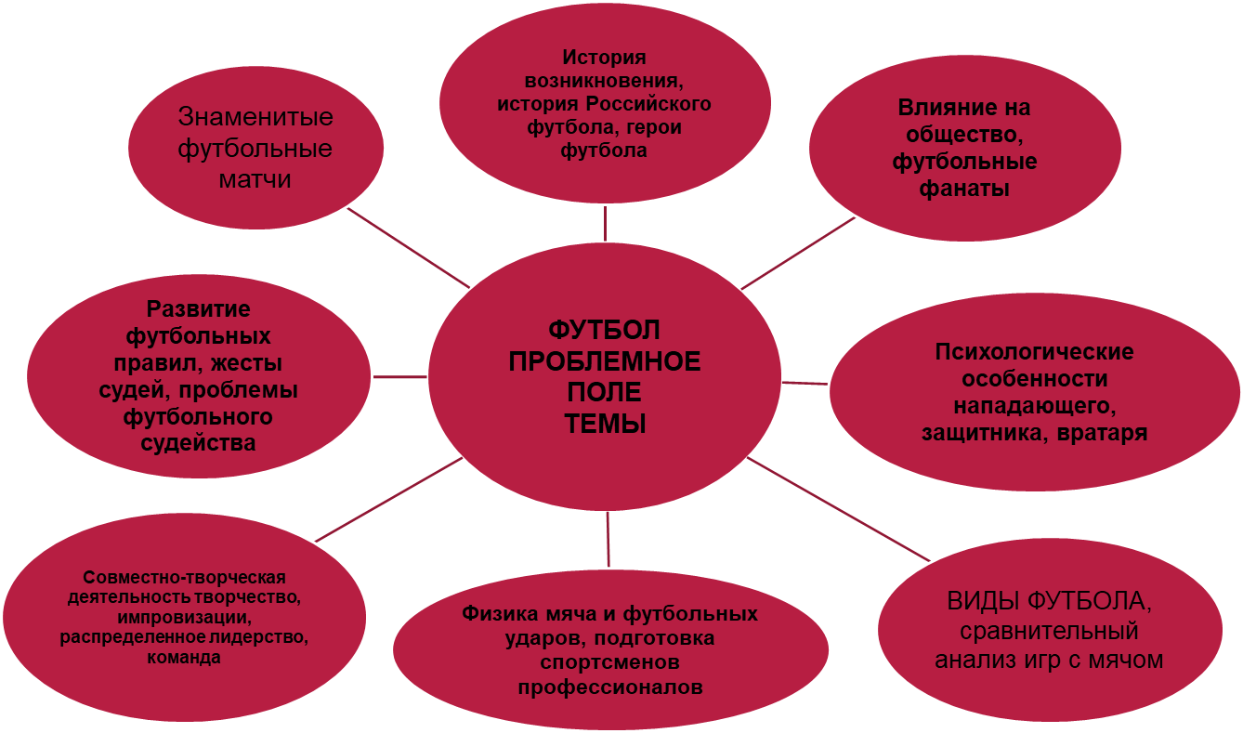
ВОКРУГ ИНТЕРЕСА К ФУТБОЛУ

Slide 27
ПРОБЛЕМА
СФОРМУЛИРОВАННЫЙ ВОПРОС ИЛИ ЦЕЛЫЙ КОМПЛЕКС ТАКИХ ВОПРОСОВ, ВОЗНИКШИХ В ХОДЕ ПОЗНАНИЯ
01
НЕКОТОРЫЕ ЗАТРУДНЕНИЯ, КОЛЕБАНИЕ, НЕОПРЕДЕЛЕННОСТЬ
САМ ПРОЦЕСС ПОЗНАНИЯ ИСТОЛКОВЫВАЕТСЯ ПРИ ЭТОМ КАК ПОСЛЕДОВАТЕЛЬНЫЙ ПЕРЕХОД ОТ ОТВЕТОВ НА ОДНИ ВОПРОСЫ К ОТВЕТАМ НА ДРУГИЕ ВОПРОСЫ, ВСТАВШИЕ ПОСЛЕ РЕШЕНИЯ ПЕРВЫХ.
ВСЯКОЕ ИССЛЕДОВАНИЕ НАЧИНАЕТСЯ С ПОСТАНОВКИ ПРОБЛЕМЫ
04
СФОРМУЛИРОВАННЫЙ ВОПРОС ИЛИ ЦЕЛЫЙ КОМПЛЕКС ТАКИХ ВОПРОСОВ, ВОЗНИКШИХ В ХОДЕ ПОЗНАНИЯ
02
03
05

Slide 28
ПРОБЛЕМНЫЕ СИТУАЦИИ
представляют собой такое состояние знания о том или ином явлении действительности, которое характеризуется отсутствием одного или нескольких необходимых элементов.
выступают как противоречивое единство известного и неизвестного.
Известное оказывается в каком-либо отношении проблематичным.
Именно благодаря этому дефекту знания, у исследователя возникает потребность в нахождении, получении недостающих элементов.

Slide 29
ПРОБЛЕМАТИЗАЦИЯ
В ХОДЕ РАЗВИТИЯ ПОЗНАВАТЕЛЬНОГО ПРОЦЕССА НЕПРЕРЫВНО ВОЗНИКАЮТ ВСЕ НОВЫЕ И НОВЫЕ ПРОБЛЕМНЫЕ СИТУАЦИИ.
ЭТОТ ПРОЦЕСС ПОРОЖДАЕТ НЕ ТОЛЬКО
НОВЫЕ ЗНАНИЯ,
НО И
НОВЫЕ ПРОБЛЕМЫ.

Slide 30
НЕПРЕРЫВНАЯ ПРОБЛЕМАТИЗАЦИЯ
Не успеет какое-то знание появиться, как оно сразу же обрастает множеством ПРОБЛЕМ.
Происходит НЕПРЕРЫВНАЯ ПРОБЛЕМАТИЗАЦИЯ , полученных эмпирических результатов, теорий, гипотез, идей.
Истоком, началом и причиной нового знания является незнание - ПРОБЛЕМА.

Slide 31
ПРОБЛЕМНЫЕ СИТУАЦИИ ЧАЩЕ ВСЕГО СУЩЕСТВУЮТ
в виде противоречий между теми или иными элементами знания
в виде парадоксов
дилемм,
в форме необъясненных фактов,
выступают в качестве противоречий между потребностью в решении какой-либо проблемы и ограниченными возможностями наличного знания.

Slide 32
ПРОБЛЕМА, КАК ФАКТОР ПОИСКОВОЙ ДЕЯТЕЛЬНОСТИ
целеполагающий
направляющий
организующий

Slide 33
ВЫЯВЛЕНИЕ ОСНОВНОГО ПРОТИВОРЕЧИЯ ПОЗВОЛЯЕТ ОПРЕДЕЛИТЬ ПРОБЛЕМУ БУДУЩЕЙ ИССЛЕДОВАТЕЛЬСКОЙ/ПРОЕКТНОЙ РАБОТЫ
Проблема характеризует, что именно хочет автор разрешить в процессе исследования.
Если проблема связана с необходимостью получить новые знания об объекте исследования, то такая проблема называется научной.
Выдвижение, обоснование проблемы, поиски ее решения, играют ведущую роль в процессе научного познания.
Под научной проблемой понимается такой вопрос, ответ на который не содержится в накопленном обществом научном знании.

Slide 34
ГЛАВНЫЕ КРИТЕРИИ ВЫБОРА ПРОБЛЕМЫ
АКТУАЛЬНОСТЬ,
НОВИЗНА,
ПРАКТИЧЕСКАЯ ЗНАЧИМОСТЬ.

Slide 35
УМЕНИЕ ВИДЕТЬ ПРОБЛЕМУ
ЭТО УНИВЕРСАЛЬНОЕ УЧЕБНОЕ ДЕЙСТВИЕ,
КОТОРОЕ ЯВЛЯЕТСЯ НАИБОЛЕЕ СЛОЖНЫМ В ЛЮБОЙ ИССЛЕДОВАТЕЛЬСКОЙ ДЕЯТЕЛЬНОСТИ
УВИДЕТЬ ПРОБЛЕМУ И СФОРМУЛИРОВАТЬ ЗАДАЧУ ТРУДНЕЕ, ЧЕМ ЕЕ РЕШИТЬ.

Slide 36
ИНДИВИДУАЛЬНАЯ ПРОБЛЕМНО-ПОЗНАВАТЕЛЬНАЯ ПРОГРАММА УЧАЩЕГОСЯ
Обширный опыт показывает, что заставлять работать исследователя по заданной кем-то, не им самим сформулированной теме, бессмысленно и бесполезно.
Даже Юный исследователь сам выбирает тему и сам строит замысел будущей работы.
Так начинает формироваться проблемно-познавательная программа личности, которая и определяет вектор саморазвития.

Slide 37
ВАРИАНТЫ ПРОБЛЕМАТИЗАЦИИ
Выводящие на проблемное поле исследования во время урока,
Выводящие на интересные реферативно-исследовательские темы,
Выводящие на серьезное учебное исследование,
Выводящее на новое знание, предполагающие настоящее научное исследованиеи эксперимент (практическое и теоретическое).

Slide 38
А В ЧЕМ РОЛЬ УЧИТЕЛЯ?
в сопровождении ученика на этом пути, так как методический его арсенал обширнее, жизненный и когнитивный опыт богаче и глубже
в мотивировании к познанию своего предмета
в совместно-творческом поиске истины

Slide 39
Пример Глебовой Н.А. МОУ "Турунтаевская районная гимназия»

Slide 40
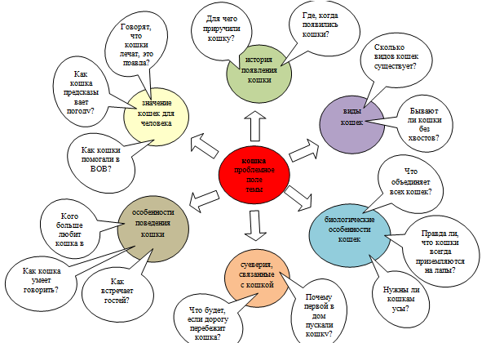
Пример проблематизации, проведнный с первоклассником

Slide 41
Пример проблематизации с семиклассниками

Slide 42
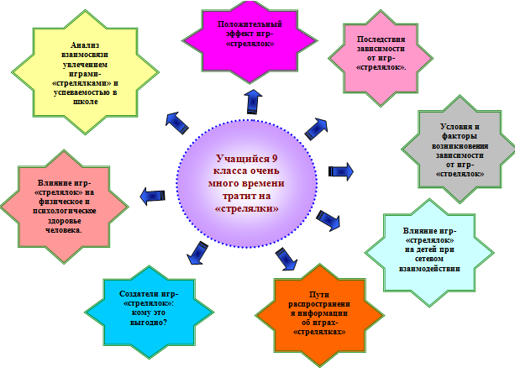
Проблематизация с подростком, увлеченным компьютерными играми

Slide 43
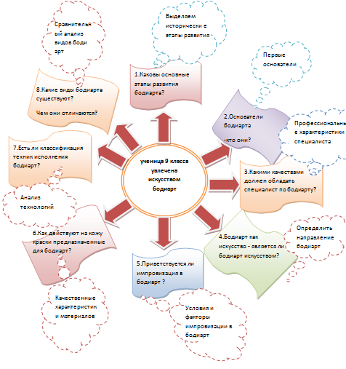

Slide 44
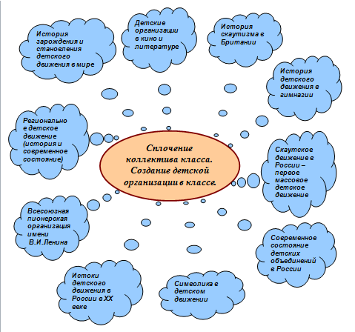

Slide 45
Задание 1: Предложите свой пример проблематизации !
текст
текст
текст
текст

Slide 46
Спасибо за внимание

